Slide 1

+400 pessoas sendo reconhecidas com Merit Money
Alexandre Rech
Gerente de Melhoria Contínua
Notes:
Meu nome é Alexandre Rech e pretendo compartilhar a nossa experiencia na utilização do Merit Money na empresa onde eu trabalho.

Slide 2
Agenda
1
2
3
4
Apresentações
Como tudo começou
Como fizemos pra rodar
Considerações Finais
  Vocês
  Eu e a Empresa
  Reconhecimento é importante
  Merit Money
  Inspiração no TDC
  Conhecendo o
  Merit Money
  Conhecendo o 7Coins
  ndd4Merit
  Dicas “Matadeiras”
  Antes e Depois
  Mudança de Mentalidade
  Coragem

Slide 3
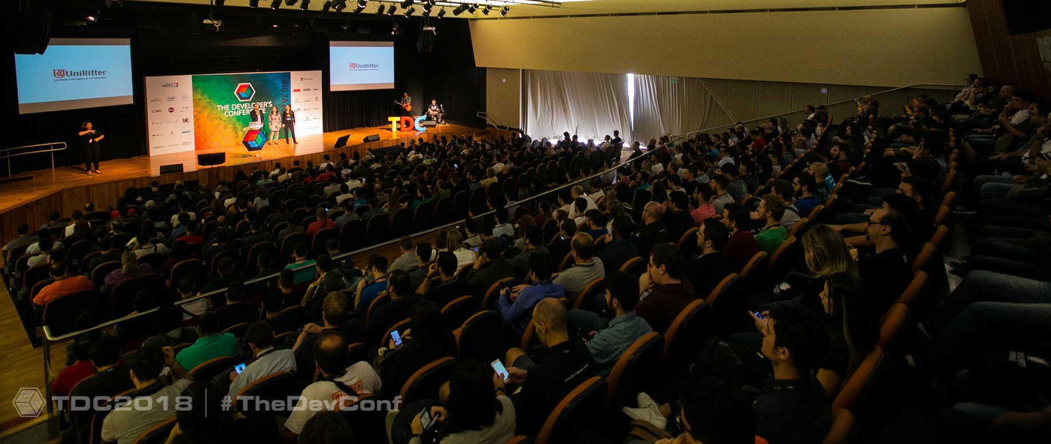
Apresentações
Notes:
Antes de eu me apresentar, quero conhecer vcs... Gestores? Líderes de Time? Agile Coachs? Desenvolvedor ou Testador?
A utilização desta ferramenta é muito mais dos colaboradores que dos líderes

Slide 4
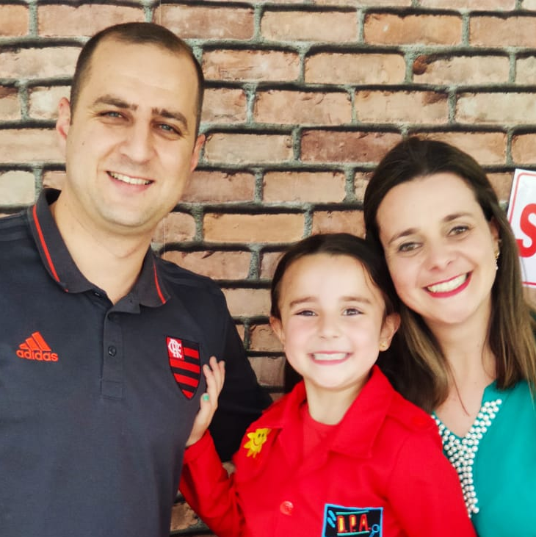


Apresentações
Alexandre Rech
Marido da Carolina Pai da Lelê e gosto de esportes ☺
As vezes eu falo alto e sai alguns palavrões hehehe
No desenvolvimento de software desde 2006
Desenvolvedor, Arquiteto de Software, Agile Coach e
Gerente de Melhoria Continua
Bacharel e Especialista em Engenharia de Software pela Uniplac
Professor por 7 anos na Uniplac
Notes:
Trabalho a 13 anos na NDD (antiga NDDigital).
Gostaria de pedir desculpas antecipadamente, por que vou falar alguns palavrões na minha apresentação

Slide 5
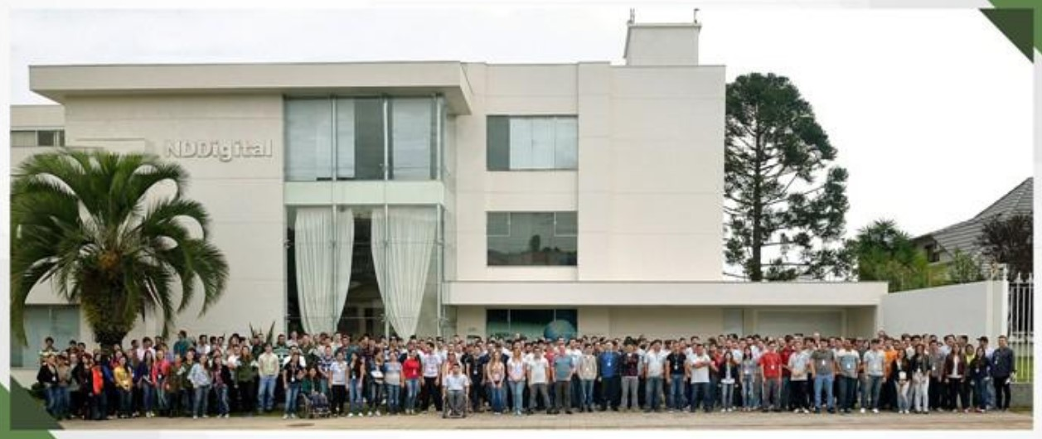
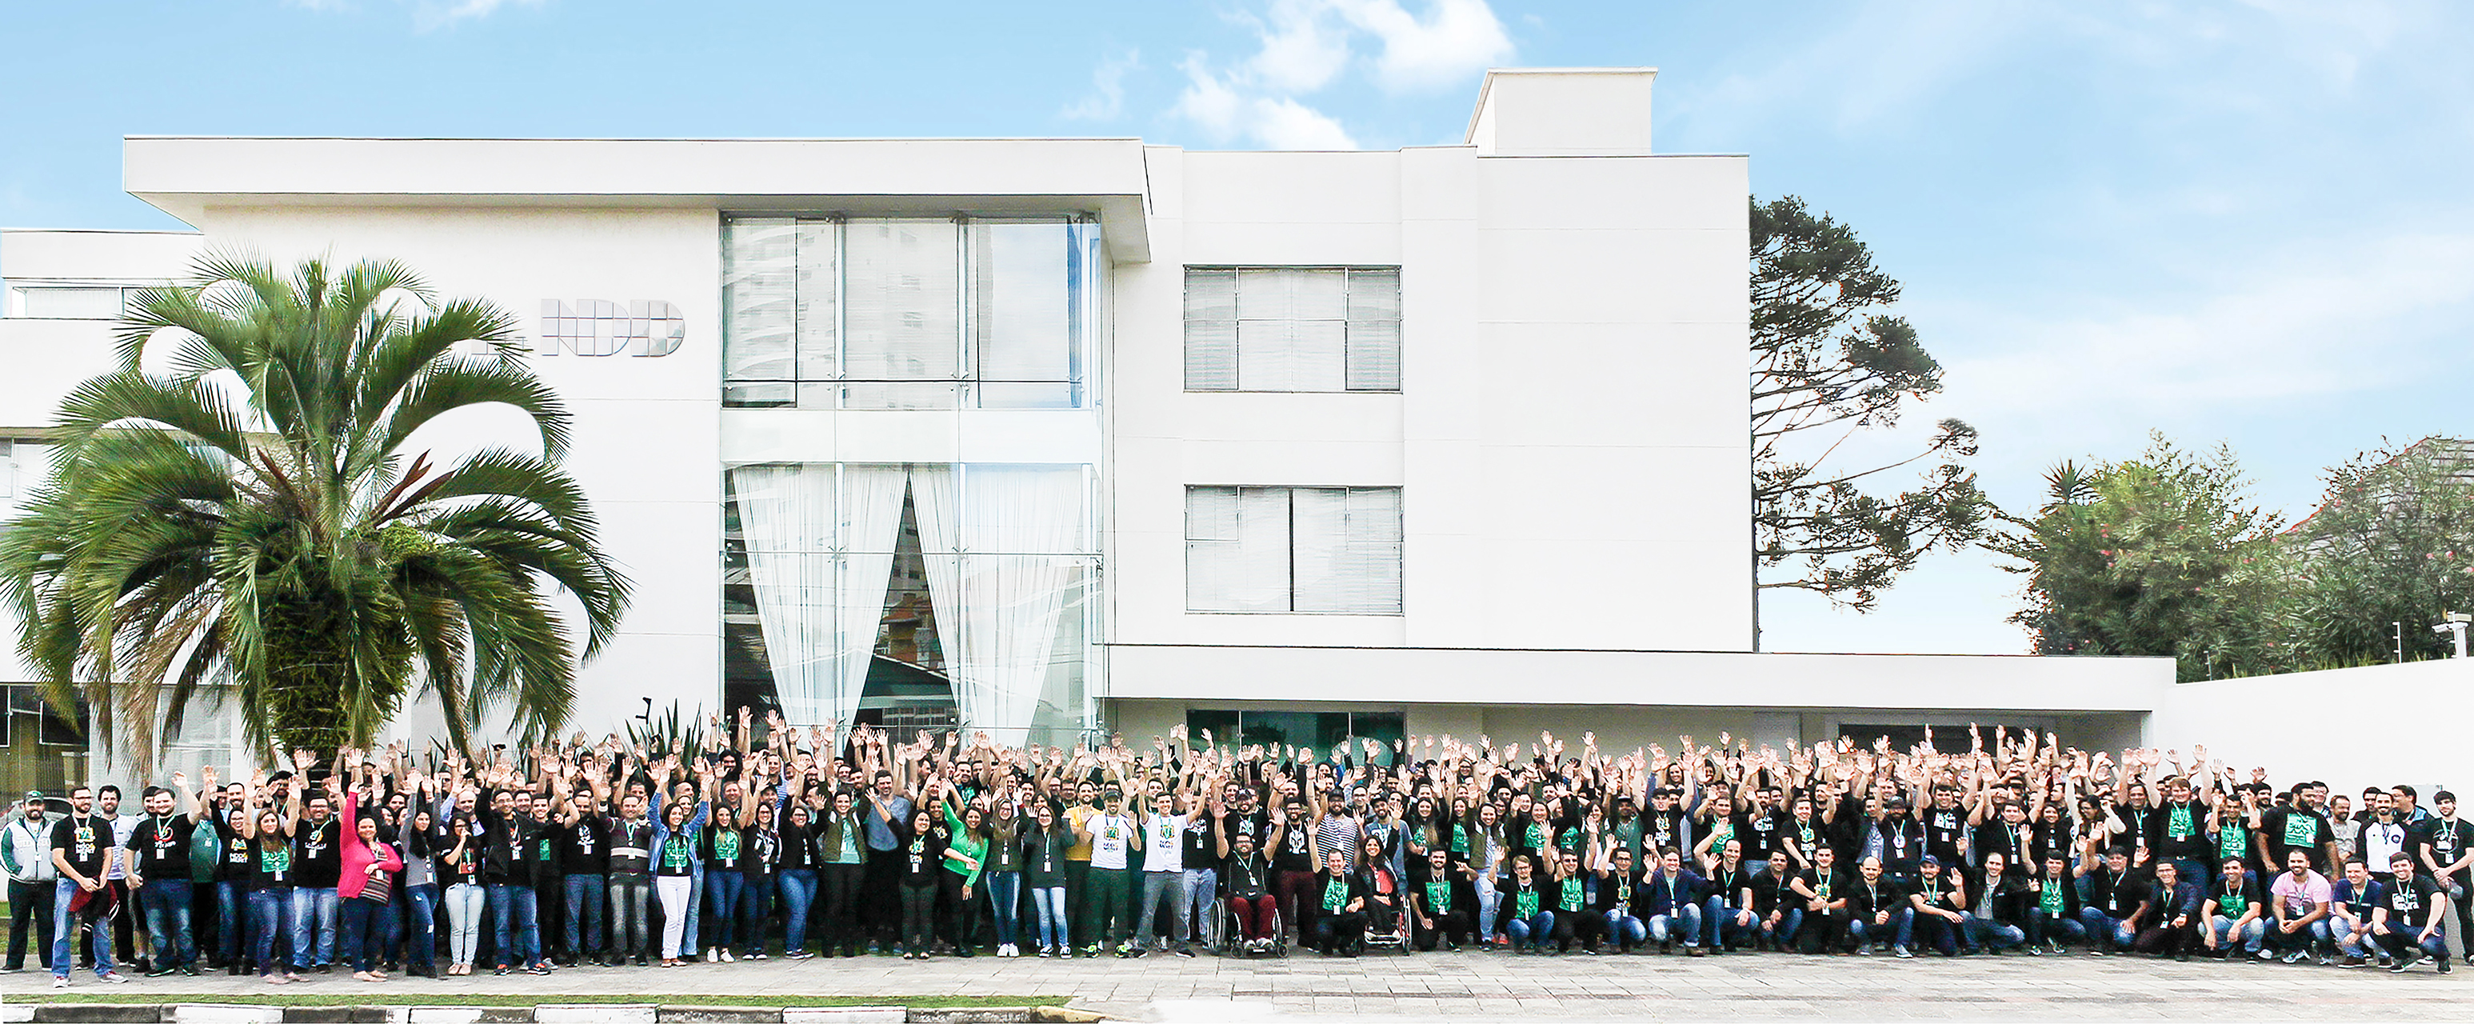
Apresentações
Notes:
A NDD é uma empresa desenvolvedora de software localizada em Lages, na serra Catarinense
Somos em mais de 400 colaboradores
Mais de 10.000 clientes espalhados em 23 países
Temos 3 verticais de negócio:
Gestão de Impressão;
Gestão de Documentos Fiscais;
Gestão de Fretes e Pagamentos;

Slide 6

?
!
Reconhecimento é importante
Salário não é a principal fonte de insatisfação dos brasileiros dentro das empresas. Mais do que uma remuneração condizente com o que seria justo pelo seu trabalho, as pessoas querem ser reconhecidas e valorizadas dentro das organizações. Ser mais uma peça da engrenagem é um fardo nos tempos atuais, defende o filósofo Mário Sérgio Cortella.
Em “Por Que Fazemos O Que Fazemos”, Cortella afirma que a principal causa da atual desmotivação é a ausência de reconhecimento.
Notes:
-> Salário não é a maior fonte de insatisfação dos brasileiros
-> As pessoas querem ser reconhecidas e valorizadas dentro das organizações
-> A principal causa da atual desmotivação é a ausência de reconhecimento
-> Reconhecimento é a melhor forma de estimular alguém

Slide 7
Merit Money e o Reconhecimento
Sistema de reconhecimento entre pares sugerido pelo Management 3.0
A gestão mantém o controle sobre as recompensas e deve usar o reconhecimento entre pares como referência
Não há regras limitando o que pode ser reconhecido pelos colaboradores
Notes:
Reconhecimento é diferente de Recompensa, tudo pode ser reconhecido... Provavelmente, receberei algumas moedinhas dando esta palestra..
Quem já ouviu falar sobre Merit Money? Quem utiliza Merit Money?

Slide 8
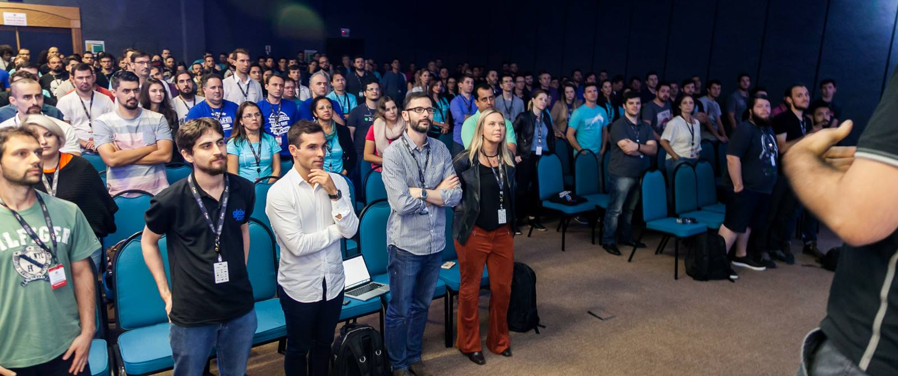
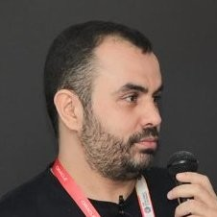
TDC Floripa 2017: Como tudo começou
Rech
Notes:
Há dois anos atrás, eu estava na mesma posição que vcs. Não sabia o que era Merit Money.

Slide 9

Daniel apresenta a pesquisa de satisfação na 7COMm
Rech
Estão satisfeitos com a maneira que os seus esforços são reconhecidos?
PILOTO MERIT
MONEY
Antes
Depois
Notes:
Uma pequena melhora já mostrou potencial e encorajou eles a seguirem em frente.
Legenda

Slide 10


Daniel compartilha o esforço pra rodar Merit Money
PILOTO MERIT
MONEY

Slide 11
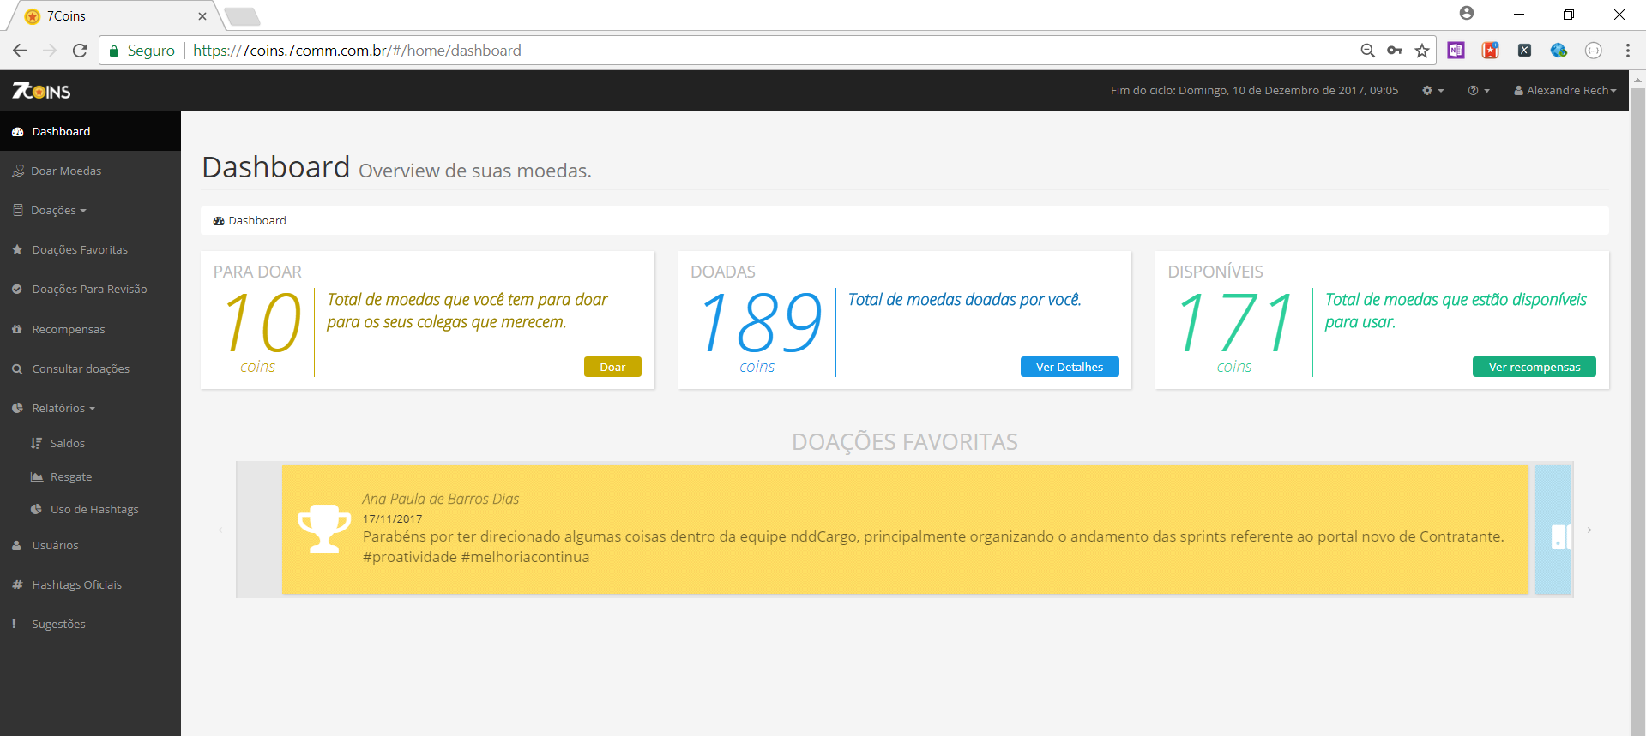
Daniel apresenta o 7Coins
Notes:
Desenvolveram uma ferramenta...
Apresentaram aqui no TDC, cadastraram todos os participantes e nós fizemos nossas primeiras doações

Slide 12
Nós entendemos os princípios....
  Baseado em colaboração
  O melhor feedback vem dos pares
  Pensar de forma criativa para crescer o sistema
  Recompensar para nutrir a motivação intrínseca
Notes:
Motivação intrínseca, é aquela que só depende do indivíduo, onde o cara valoriza o Propósito, Indepedencia, Ordem

Slide 13
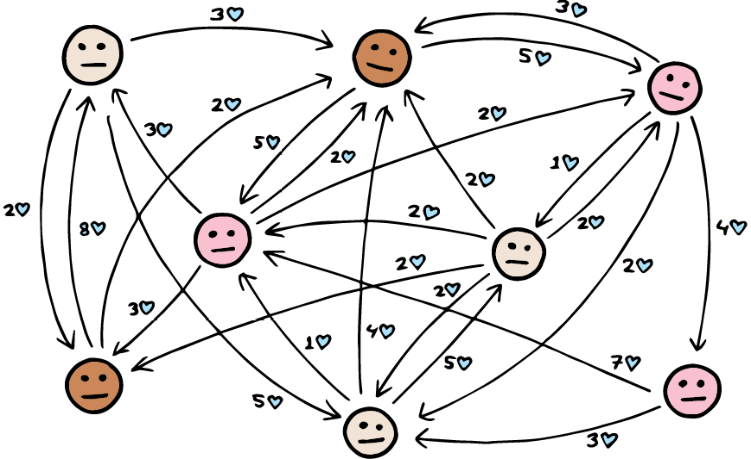
Nós entendemos a dinâmica....
Notes:
O Rech reconhece o trabalho Rafael
O Rafael reconhece o trabalho do Paulo etc...
Moedas recebidas da empresa, moedas recebidas dos reconhecimentos

Slide 14
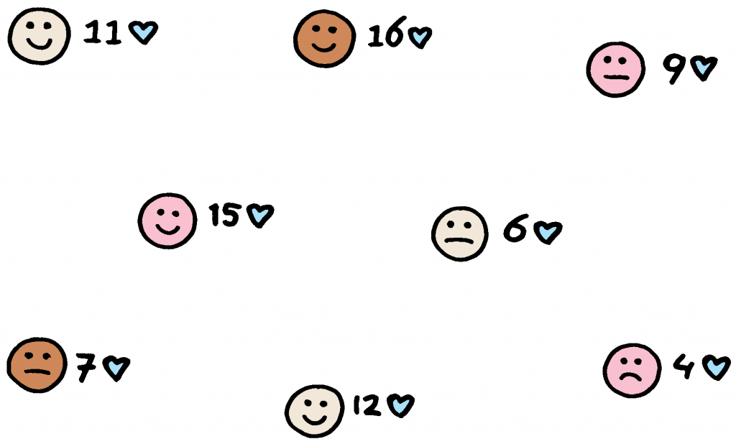
Nós entendemos o final do ciclo...
Notes:
Já posso resgatar...

Slide 15





Nós entendemos algumas regras...
Cada um pode doar como bem entender
Sempre que houver o resgate da recompensa será utilizado o saldo de moedas recebidas
Todas as doações serão revisadas por um Aprovador
Todos recebem exatamente a mesma quantidade para doar
Não pode doar moedas para si próprio
Ciclos serão reiniciados
ciclicamente

Slide 16
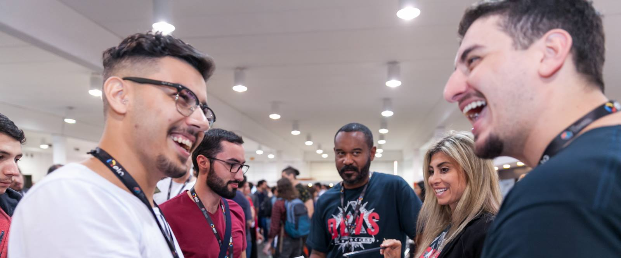
...e fomos trocar uma ideia com o palestrante

Slide 17
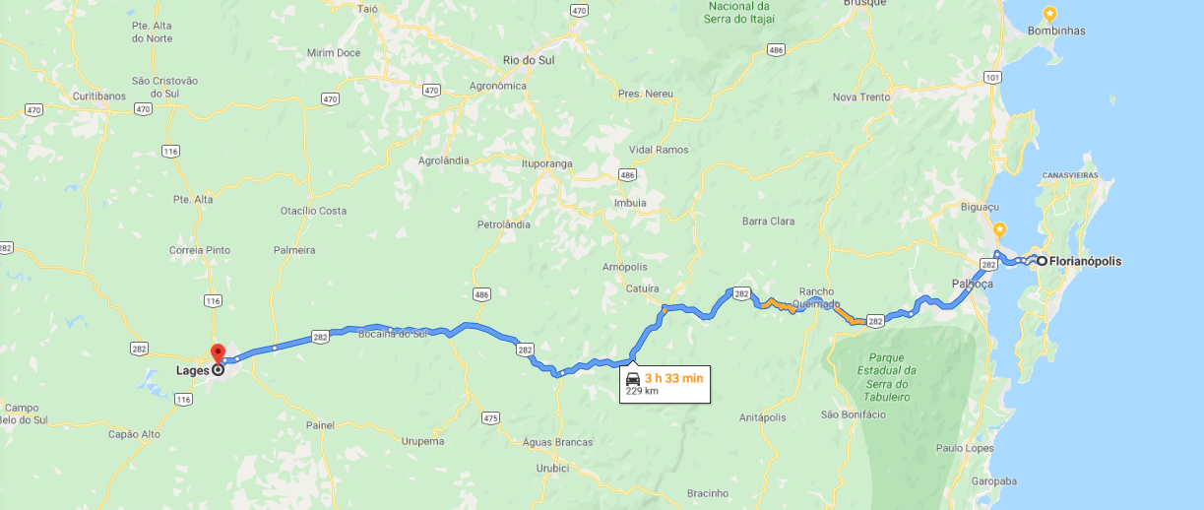
Voltando pra casa decidimos
rodar o Merit Money na ndd

Slide 18

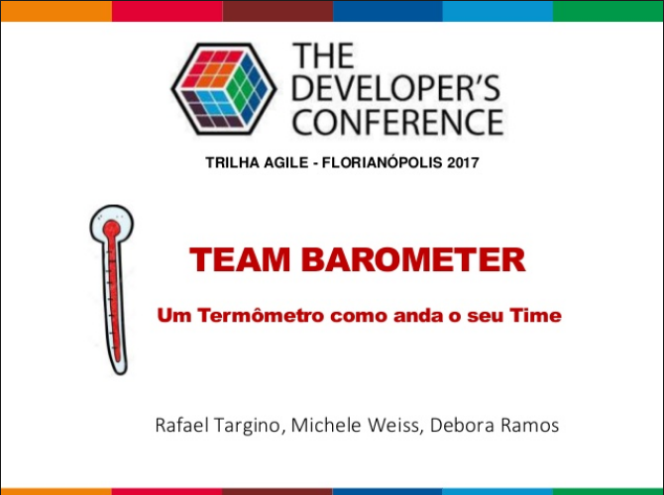
Escolhemos os primeiros Times
Dica nº 1
Escolham no máximo dois times que tenham uma maturidade legal
Notes:
Estávamos fazendo no mocó!

Slide 19
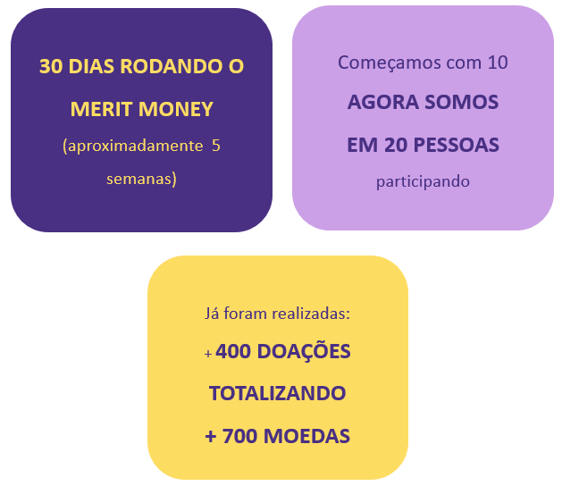
Coletamos dados dentro de um período
Dica nº 2
Rode um piloto de 2 meses e colete dados
Notes:
Piloto de um mês, já tínhamos algo palpável para apresentar e facilitar a aprovação...

Slide 20
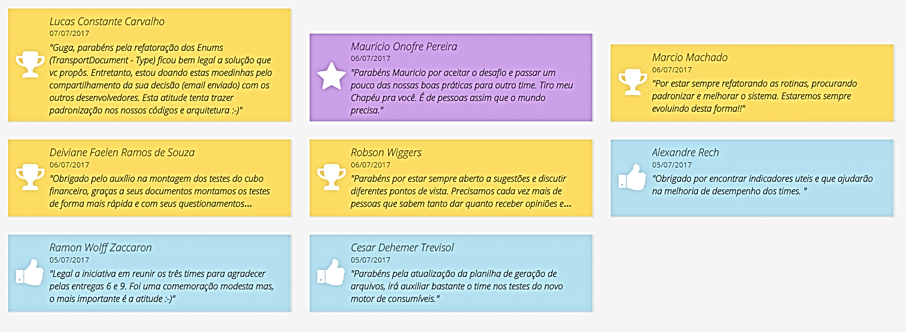
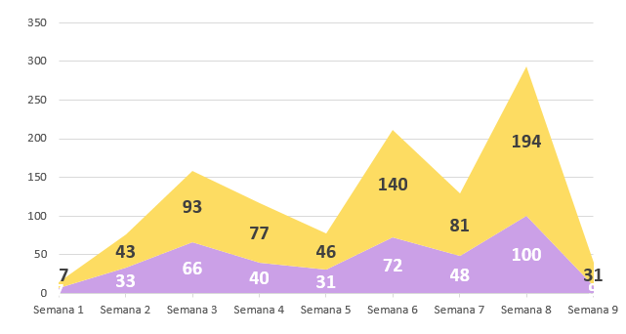
Apresentamos a ideia para a Presidência, Diretoria, Gestores
Dica nº 3
Apresente os resultados mostrando o potencial da ferramenta
Moedas
Reconhecimentos
Notes:
Nosso presidente gostou desde o primeiro momento!
Não é doação, é Reconhecimento!

Slide 21
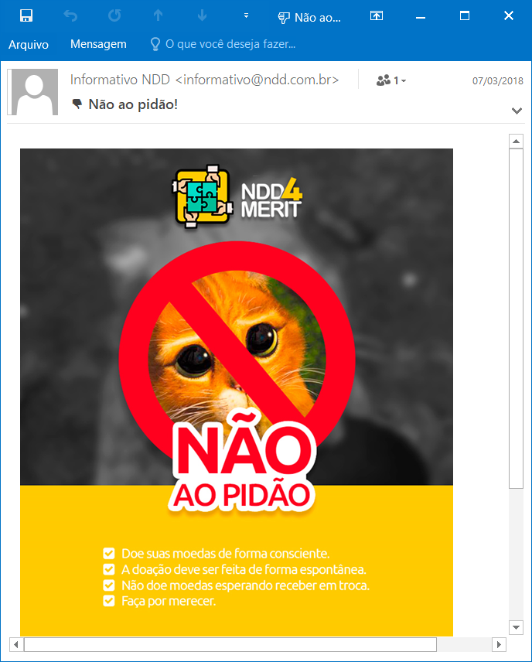
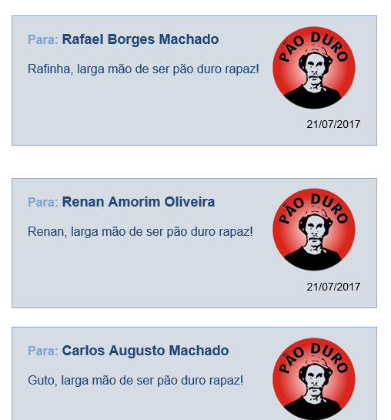
Em 4 meses amadurecemos a proposta rodando em 6 Times (40 pessoas)
Dica nº 4
Acompanhar de perto a utilização
Pão duro da Rodada
Não ao Pidão
Notes:
Prazo de 2 meses com 6 times

Slide 22
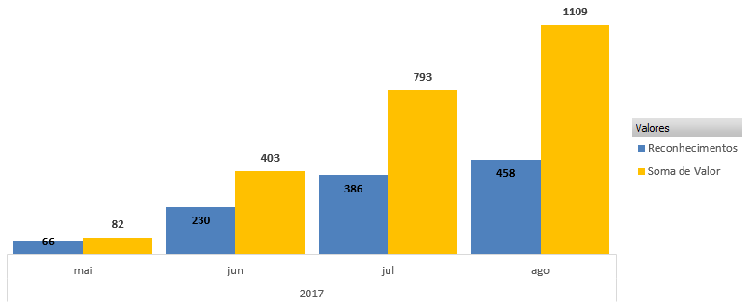
Depois de 4 meses, compartilhamos os resultados: Reconhecimentos e Engajamento ☺
Dica nº 5
Tente validar a ideia gastando pouco
(Informalidade)
Notes:
Conseguimos definir um orçamento para o projeto ;-)

Slide 23
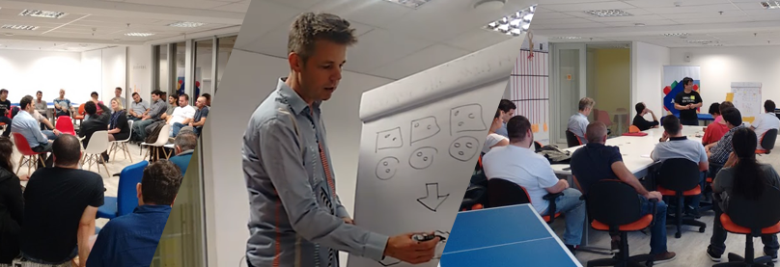
Colocamos pra rodar o programa em toda a empresa (400 pessoas)
Dica nº 6
Apresente pessoalmente, explique, escute... isso aumenta o engajamento ;-)
Notes:
Presidente decretou: Até o final do ano tem que tá rodando em toda a empresa...
A galera me parava nos corredores e perguntava: Quando que as moedinhas vão chegar na nossa área?
Apresentamos pra todo mundo! Aproximadamente umas 25 repetições apresentações para os 400 colaboradores

Slide 24


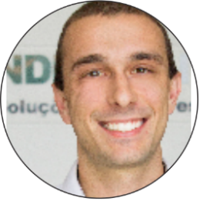
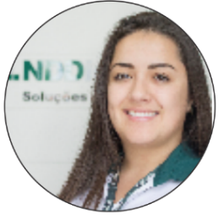



Montamos um grupo para ajudar na gestão do programa
Dica nº 7
Reuniões quinzenais para definir escopo e plano de trabalho
Notes:
Time heter

Slide 25

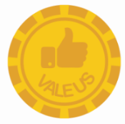
Definimos um Nome do Programa, o Logotipo e o Nome da Moeda
Dica nº 8
Crie sua própria identidade
Notes:
Polly é um plugin de pesquisa nativa integrada ao Slack, que aumenta as taxas de participação em mais de 30% em comparação com pesquisas via e-mail ou baseadas na web.

Slide 26

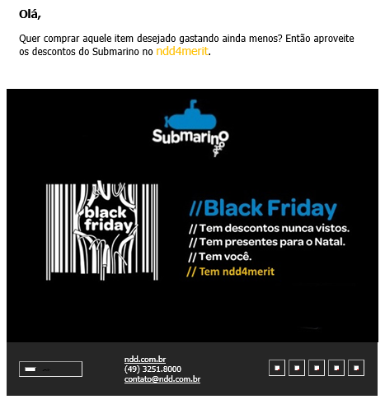

Promoções para as recompensas encalhadas
Dica nº 9
Não compre grandes quantidades de vale-recompensas
Notes:
Mesmo nós fazendo enquetes, ainda tinha recompensas que ficavam encalhadas

Slide 27
Quantidade de Recompensas Resgatadas no ndd4Merit
Notes:
Polly é um plugin de pesquisa nativa integrada ao Slack, que aumenta as taxas de participação em mais de 30% em comparação com pesquisas via e-mail ou baseadas na web.

Slide 28

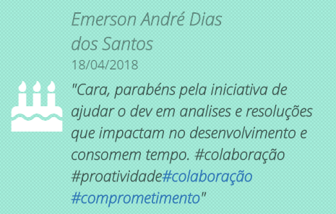
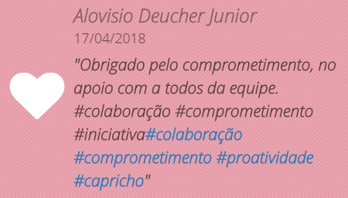
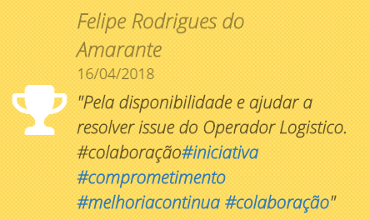
Surgiu um problema: Baixou a qualidade dos Reconhecimentos☹
Dica nº 10
Definimos Um critério para aprovação e vários para os “favoritos”
Notes:
Doações que reconhecem Comportamentos de Liderança
Doações que reconhecem o Compartilhamento de Conhecimento Intra Times e Extra Times
Doações que reconhecem a Efetuação de Melhorias no Processo ou Produto
Específico da Engenharia
Doações que reconhecem a criação de Componentes (backend e frontend) que possam ser usados pelos times

Slide 29
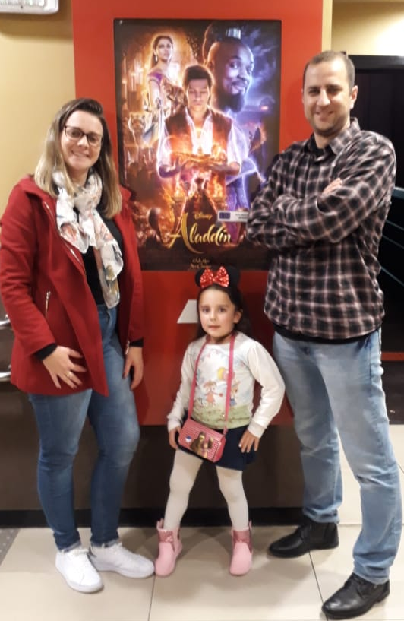
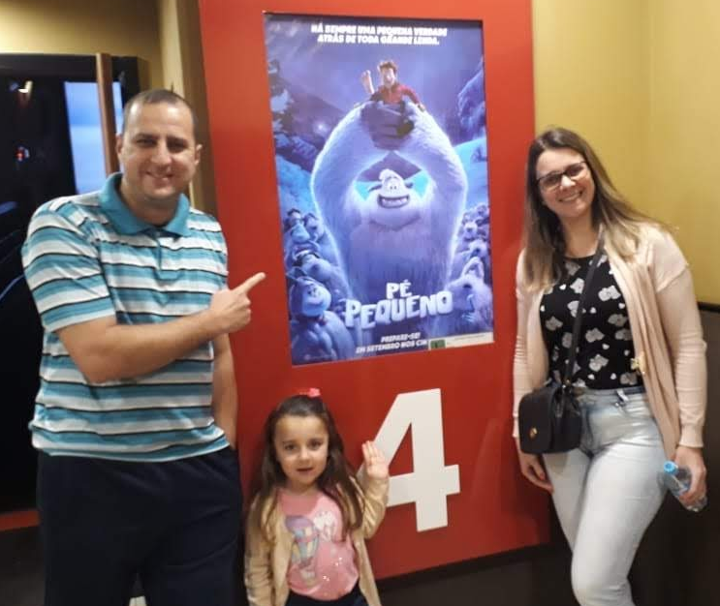
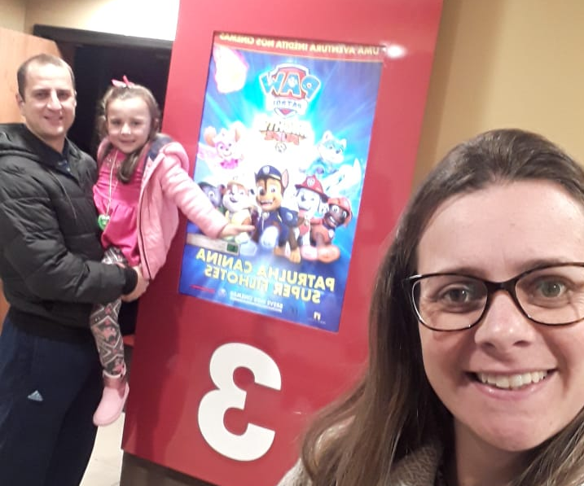
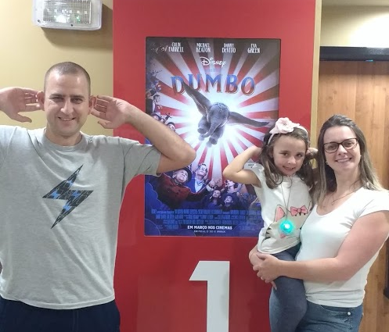
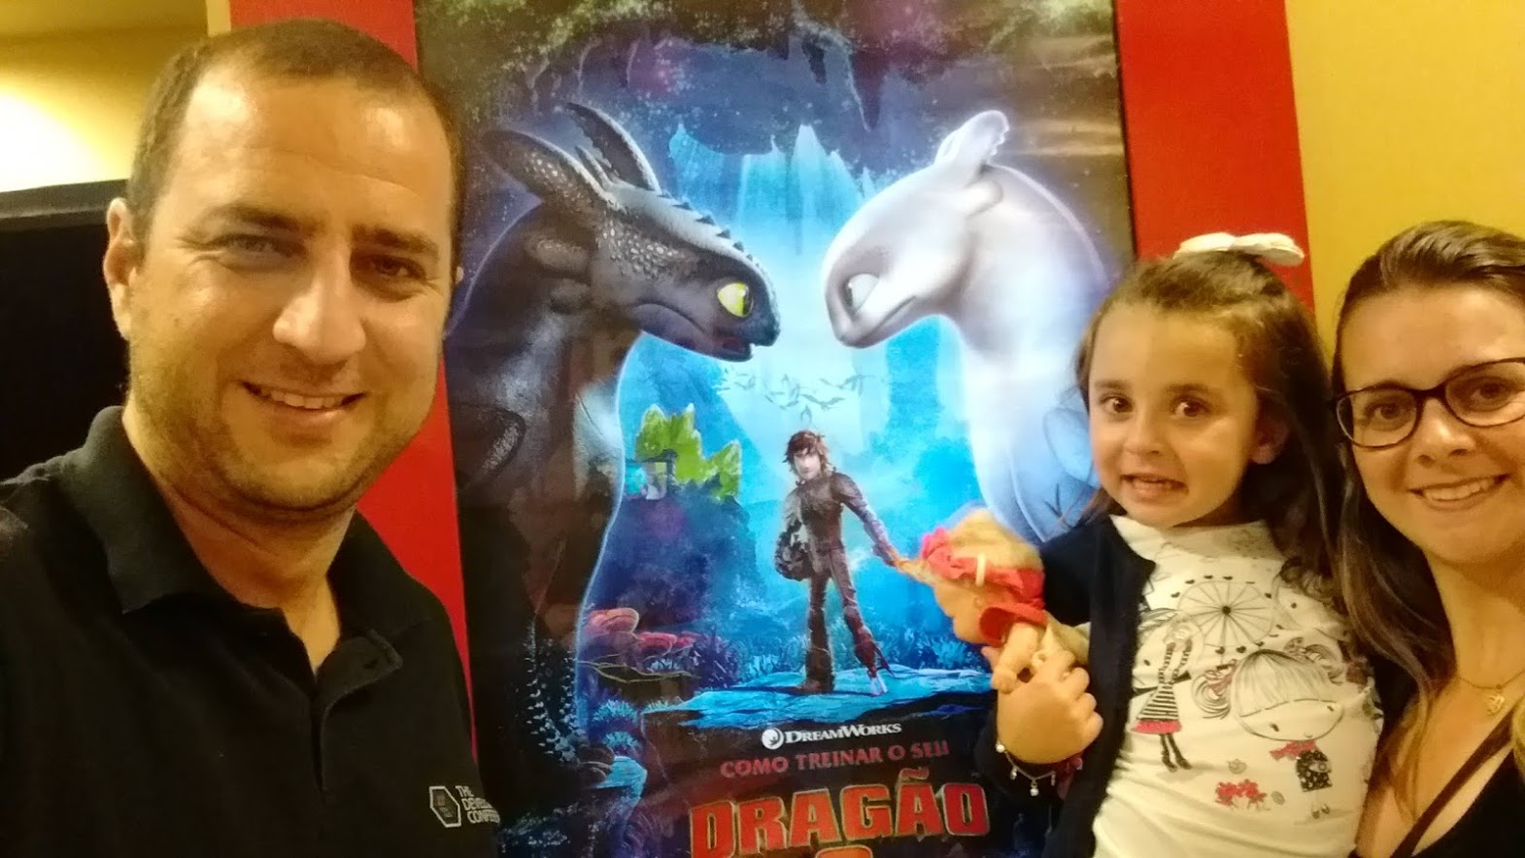
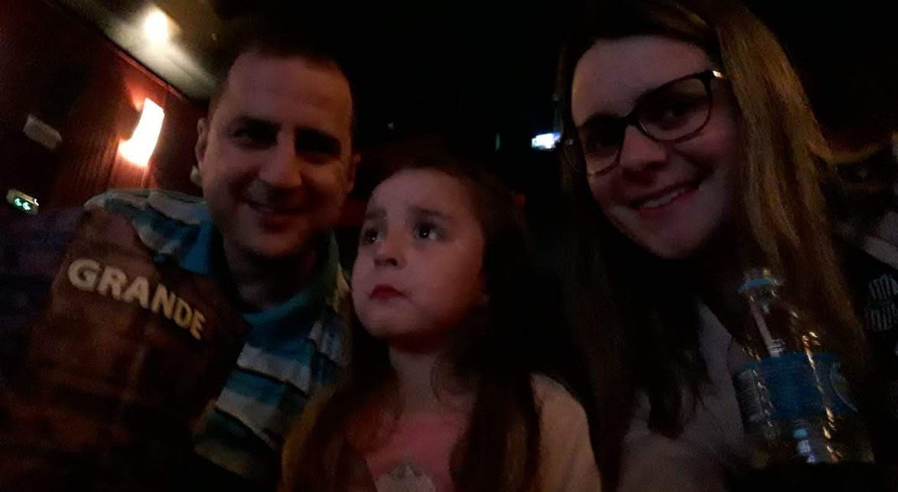
Definição das Recompensas
Dica nº 11
Disponibilizem recompensas que tragam experiências e boas memórias
Notes:
Quem nunca ouviu falar sobre Merit Money?
Mas ele resolve o que?

Slide 30
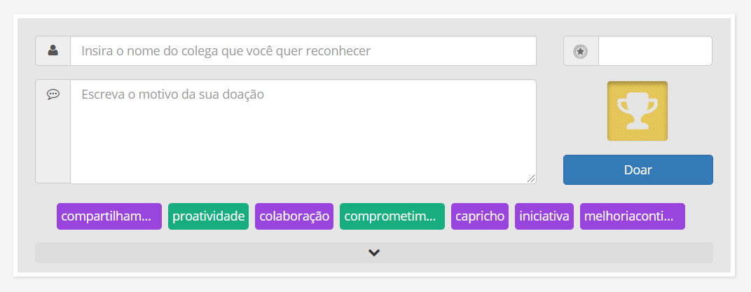
Evoluir o sistema de forma criativa
Dica nº 12
Engaje as pessoas para sugerir ideias para o programa de reconhecimento
Notes:
Quem nunca ouviu falar sobre Merit Money?
Mas ele resolve o que?

Slide 31
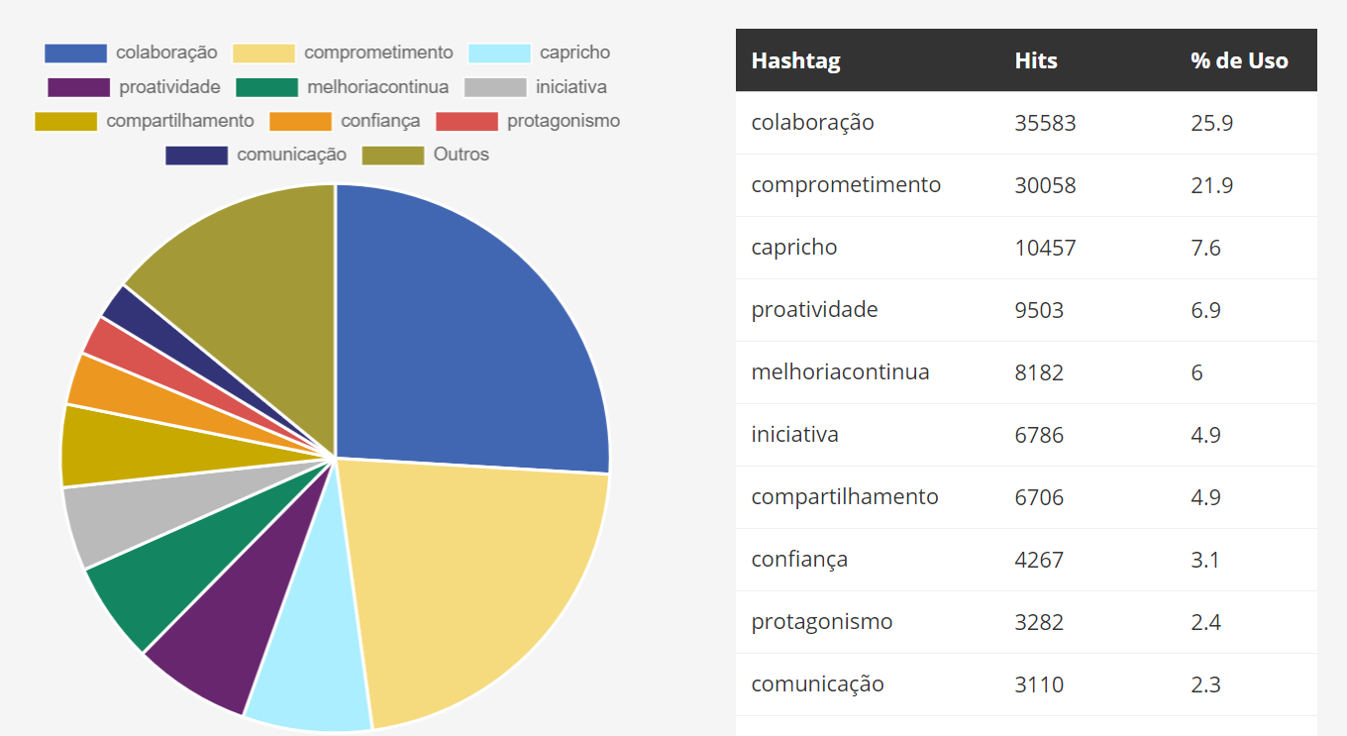
Evoluir o sistema de forma criativa
Dica nº 12
Engaje as pessoas para sugerir ideias para o programa de reconhecimento
Notes:
Quem nunca ouviu falar sobre Merit Money?
Mas ele resolve o que?

Slide 32


Plano de Divulgação e Marketing do Programa ndd4Merit
Dica nº 13
A propaganda é a alma do negócio!
#ndd4Merit
Notes:
Pedia pra galera

Slide 33
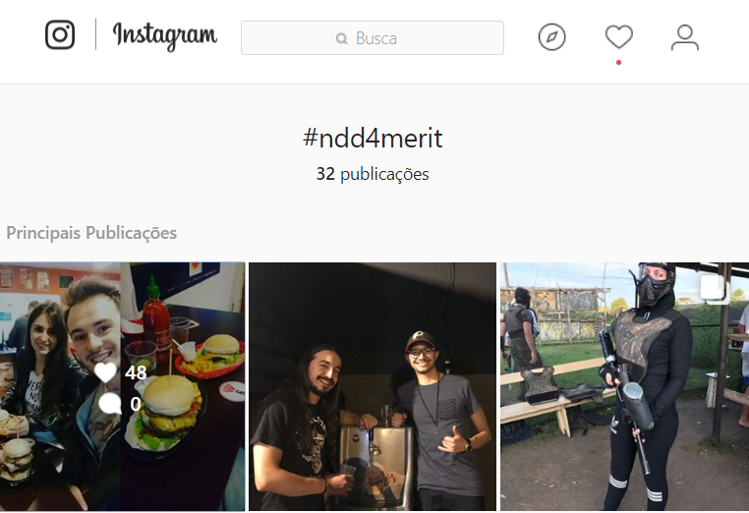
Plano de Divulgação e Marketing do Programa ndd4Merit
Dica nº 14
A propaganda é a alma do negócio!
Notes:
Quem nunca ouviu falar sobre Merit Money?
Mas ele resolve o que?

Slide 34
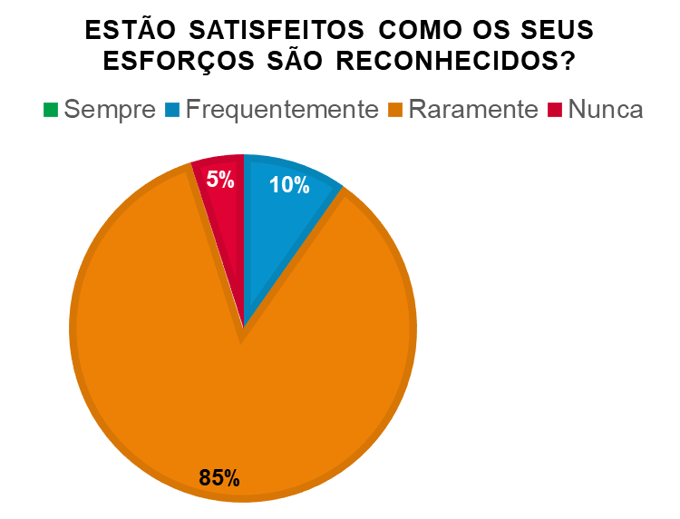
Antes e Depois do ndd4Merit...
41
respostas
31
respostas
Antes do
ndd4Merit
Depois do
ndd4Merit
Notes:
Quem nunca ouviu falar sobre Merit Money?
Mas ele resolve o que?

Slide 35
Antes e Depois do ndd4Merit...
41
respostas
35
respostas
Antes do
ndd4Merit
Depois do
ndd4Merit
Notes:
Quem nunca ouviu falar sobre Merit Money?
Mas ele resolve o que?

Slide 36
Custos Trimestrais
Notes:
Quem nunca ouviu falar sobre Merit Money?
Mas ele resolve o que?

Slide 37
Quantidade de Resgates Mensais
Notes:
Quem nunca ouviu falar sobre Merit Money?
Mas ele resolve o que?

Slide 38
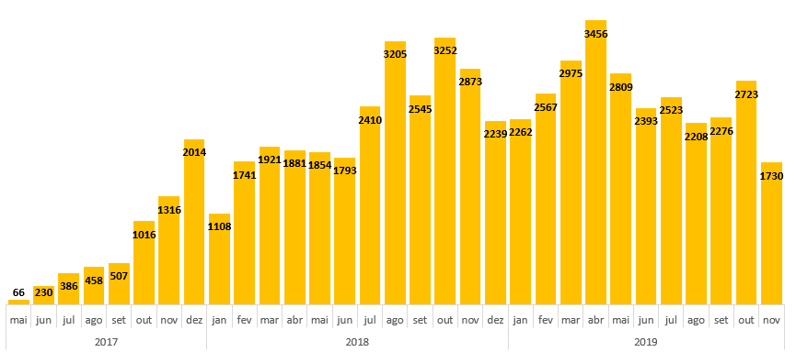
Quantidade de Reconhecimentos Mensais
Notes:
Quem nunca ouviu falar sobre Merit Money?
Mas ele resolve o que?

Slide 39
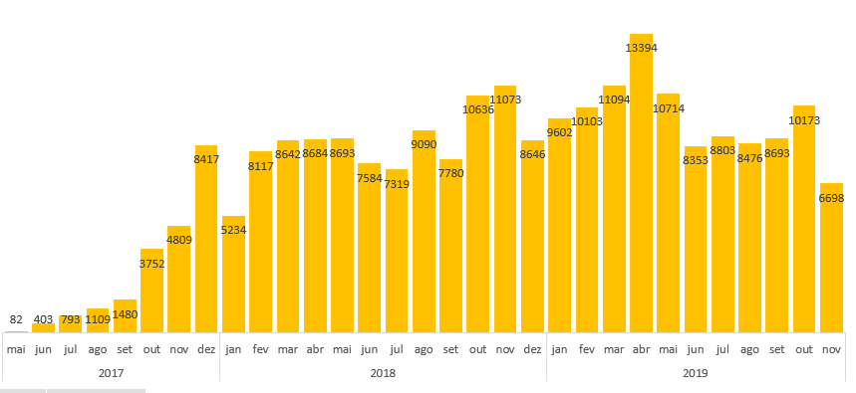
Quantidade de Valeus Doados Mensais
Notes:
Quem nunca ouviu falar sobre Merit Money?
Mas ele resolve o que?

Slide 40
Considerações Finais
O objetivo desta palestra foi encorajar vocês a tentarem implementar o Merit Money em suas empresas.
Sabemos que a popularidade do Management 3.0 se dá pelas suas técnicas, ferramentas e ideias....
Mas, tem que tirar do papel, tem que arriscar!!!
Dica nº 15
A “Matadera”
Notes:
Quem nunca ouviu falar sobre Merit Money?
Mas ele resolve o que?

Slide 41
+400 pessoas sendo reconhecidas com Merit Money
Alexandre Rech
Gerente de Melhoria Contínua
Notes:
Meu nome é Alexandre Rech e pretendo compartilhar a nossa experiencia na utilização do Merit Money na empresa onde eu trabalho.

